Slide 1
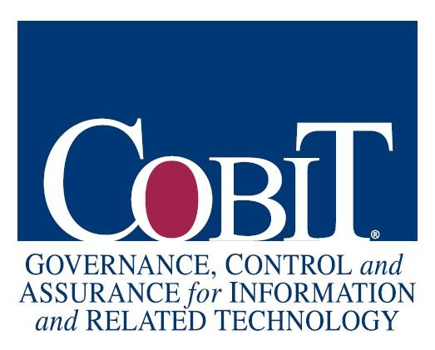

Slide 2
Integrantes
Gisely C. Oliveira
Marcelo C. Ribeiro
Maria Ap. Ferreira
Rafael Vaz
Walisson Junior
Wesley C. Gomes

Slide 3
Definição
Control
Objectives for
Information and related
Tecnology
Conjunto de diretrizes baseadas em auditoria para processos, práticas e controles de TI com objetivo da redução de riscos, enfoque na integridade, confiabilidade e segurança.
Notes:
CobiT, do inglês, Control Objectives for Information and related Technology, é um guia para a gestão de TI, formulado em framework e recomendado pelo ISACA (Information Systems Audit and Control Foundation). O CobiT é um conjunto de diretrizes baseadas em auditoria para processos, práticas e controles de TI, voltado para redução de risco, enfoca integridade, confiabilidade e segurança. Resumindo, o CobiT nada mais é do que um conjunto de ferramentas para a excelência em TI.
Auxilia a empresa a ter uma Governança de TI mais controlada, fica em um nível superior acima do Gerenciamento de Serviços de TI (ITIL) e da própria norma de Serviços de TI que é a ISO 20000. É focado no negócio, orientado a processos, baseado em controles e direcionado a métricas. É um framework de Governança de TI, serve de referência não é uma solução pronta, precisa adaptá-lo ao negócio para atender as necessidades e alinhar TI ao negócio.

Slide 4
Definição de governança de TI para Cobit
"Responsabilidade da alta direção, consiste em liderança, estruturas organizacionais e processos que garantem que a TI corporativa sustenta e estende as estratégias e objetivos da organização."

Slide 5
O que é framework?
Estrutura de suporte definida em que um projeto de Software pode ser organizado e desenvolvido.
Pode incluir programas de suporte, bibliotecas de código, linguagens de script e outros softwares para auxiliar no desenvolvimento e unir diferentes componentes de um projeto.
Notes:
O framework, também conhecido como arcabouço, é uma estrutura de suporte definida em que um projeto de software pode ser organizado e desenvolvido. Um framework pode incluir programas de suporte, bibliotecas de código, linguagens de script e outros softwares para auxiliar no desenvolvimento e unir diferentes componentes de um projeto de software.

Slide 6
Objetivos
Alcançar a marca de um padrão aceito e de aplicação das melhores práticas de governança de TI, aplica-las a partir de uma matriz de domínios, processos e atividades estruturados de forma lógica e gerenciável, além de auxiliar na associação entre os riscos do negócio, as necessidades de controle e os aspectos tecnológicos.

Slide 7
Público Alvo
Administradores de TI
Administradores de Segurança
Auditores de Sistemas
Notes:
Profissionais da área de tecnologia da informação em geral, envolvidos com governança em TI. Entre eles temos:
Administradores de TI
Participação em grupos de interesse comum
Administradores de Segurança
Auxiliá-los na certificação da segurança e dos controles dos serviços de TI fornecidos internamente ou por terceiros
Auditores de Sistemas
Auxiliá-los com subsídios às suas opiniões e/ou no aconselhamento aos administradores sobre os controles internos na área de TI
O CobiT é orientado ao negócio, pois ele fornece informações detalhadas para gerenciar processos baseados em objetivos de negócios. O CobiT é projetado para auxiliar três audiências distintas:
Gerentes que necessitam avaliar o risco e controlar os investimentos de TI em organização.(Executivos, de Negócios e TI)
Usuários que precisam ter garantias de que os serviços de TI que dependem os seus produtos e serviços para os clientes internos e externos estão sendo bem gerenciados.
Auditores que podem se apoiar nas recomendações do CobiT para avaliar o nível da gestão de TI e aconselhar o controle interno da organização.

Slide 8
Evolução
1996 – Primeira publicação
1998 – Segunda edição
2000 – Terceira edição
2003 – Versão on-line
2005 – Quarta edição
2007 – Revisão da versão atual, 4.1 liberada
2012 – Quinta e atual edição
Notes:
1996 - Primeira publicação, enfocando o controle e a análise dos Sistemas de Informação.
- veio a sua segunda edição, quando ampliou a base de recursos adicionando o guia prático de implementação e execução
2000 - a terceira edição foi lançada.
2003 - uma versão on-line se tornaram disponíveis.
2005- a quarta edição foi inicialmente lançado.
2007 - a revisão atual 4,1 foi liberada.
2012 - COBIT 5 foi lançado, em que consolida e integra o COBIT 4.1, Val IT 2.0 e Risco de TI frameworks, e também inspira-se significativamente a partir do Modelo de Negócios para Segurança da Informação (IMC) e ITAF.

Slide 9
Importância
Na era da dependência eletrônica dos negócios e da tecnologia, as organizações devem demonstrar controles crescentes em segurança. Cada organização deve compreender seu próprio desempenho e deve medir seu progresso.

Slide 10
Certificação
A Certificação do Cobit é uma certificação internacional mantida pela Isaca (Information Systems Audit and Control Association).
Existem cursos preparatórios para auxiliar o candidato a obter os conhecimentos necessários para a certificação de CobiT, também oferecidos pela ISACA.
O exame final é realizado online, tem duração de 1 hora e possui 40 questões de múltipla escolha, das quais se exige um mínimo de 70% de aproveitamento para aprovação.
Notes:
O ISACA é uma associação internacional, formada exclusivamente por profissionais que atuam nas áreas de Auditoria de Sistemas, Segurança da Informação e, principalmente, de Governança de TI. Iniciou suas atividades em 1967, com um pequeno grupo de Auditores que atuavam em Empresas nas quais os sistemas informatizados começavam a cada vez mais desempenhar operações críticas. Atualmente, os associados da ISACA somam mais de 50.000 membros em todo o mundo, que vivem e atuam em mais de 140 países e compreendem uma grande variedade de posições relativas à Tecnologia da Informação (entre outras: Auditores de SI, Consultores, Profissionais de Segurança de TI, CIO's e Auditores Internos. É importante notar que a maioria dos associados ao ISACA desempenham funções na alta e média Gerência dessas atividades, exercidas em Empresas e Organizações de todos os segmentos econômicos, como indústria, comércio, finanças, governo, entre outros.
Importância da certificação: Possuir a certificação demonstra a proficiência e é a base para a medida na profissão. Com o crescimento da demanda por profissionais de Auditoria, Controle e Segurança a certificação tornou-se o programa preferido da certificação de indivíduos e organizações em torno do mundo.

Slide 11
O CobiT independe das plataformas de TI adotadas nas empresas, tal como independe do tipo de negócio e do valor e participação que a Tecnologia da Informação tem na cadeia produtiva da empresa.

Slide 12
Ferramentas de Gerenciamento de TI usadas pelo CobiT
Modelo de governança classificado de 0 a 5 (derivada do CMM)
Conceito de fatores críticos de sucesso (FCS’s)
Indicadores de Metas/Objetivos
Indicadores de Desempenho
Notes:
O modelo CobiT usa como base para governança de TI algumas ferramentas para gerenciamento, como:
- Modelo de maturidade de governança classificado de 0 a 5 (derivada do CMM);
- Conceito de fatores críticos de sucesso (FCS's), que definem os desafios mais importantes ou ações de gerenciamento que devem ser adotadas para colocar sobre controle a gestão de TI
- Indicadores de metas/objetivos, que definem como serão mensurados os progressos das ações para atingir os objetivos da organização
- Indicadores de desempenho, que definem medidas para determinar como os processos de TI estão sendo executados e se eles permitem atingir os objetivos planejados.

Slide 13
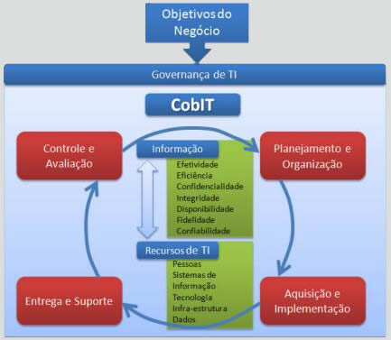
Esturutura
Notes:
A estrutura do CobiT é ramificada em quatro domínios, os quais possuem 34 processos (2 objetivos de controle para cada processo):
-> Planejar e Organizar
-> Adquirir e Implementar
-> Entregar e Dar Suporte
-> Monitorar e Avaliar

Slide 14
Planejar e Organizar
Foco em:
Direção Estratégica
Infra
Se conhecendo melhor
Gastos
Comunicação
Apoio a todo o processo
Notes:
Processos do domínio "Planejar e Organizar”: Define o plano estratégico de TI ; Define a arquitetura da informação ; Determina a direção tecnológica; Define a organização de TI e seus relacionamentos; Gerencia os investimento de TI; Gerencia a comunicação das direções de TI; Gerencia os recursos humanos; Assegura o alinhamento de TI com os requerimentos externos; Avalia os riscos; Gerencia os projetos; Gerencia a qualidade.

Slide 15
Adquirir e Implementar
Foco em:
O que a TI quer?
Como comprar e Vender?
Como viabilizar e comprar?
Como fazer Mudanças?
Notes:
Processos do domínio "Adquirir e Implementar”: Identifica as soluções de automação; Adquire e mantém os softwares; Adquire e mantém a infra-estrutura tecnológica; Desenvolve e mantém os procedimentos; Instala e certifica softwares; Gerencia as mudanças.

Slide 16
Entregar e Dar Suporte
Foco em:
Requisitos
Terceirização
Qualidade e Garantias
Custos e Usuários
Serviços
Notes:
Processos do domínio "Entregar e Dar Suporte”: Define e mantém os acordos de níveis de serviços (SLA); Gerencia os serviços de terceiros; Gerencia a performance e capacidade do ambiente; Assegura a continuidade dos serviços; Assegura a segurança dos serviços; Identifica e aloca custos; Treina os usuários; Assiste e aconselha os usuários; Gerencia a configuração; Gerencia os problemas e incidentes; Gerencia os dados; Gerencia a infra-estrutura; Gerencia as operações.

Slide 17
Monitorar e Avaliar
Foco em:
Desempenho geral da TI
Verificações internas e externas
Governança de TI
Notes:
Processos do domínio "Monitorar e Avaliar”: Monitora os processos; Analisa a adequação dos controles internos; Prove auditorias independentes; Prove segurança independente; Monitora os processos; Analisa a adequação dos controles internos; Prove auditorias independentes; Prove segurança independente.

Slide 18
Benefícios da adoção do CobiT
Alinhamento com outros padrões
Framework suporta e é suportado pelas melhores práticas
Focado na melhoria da Governança de TI e redução de riscos operacionais
Gerenciamento e controle das atividades de TI
Proporciona um ambiente de controle responsável em garantir as necessidades do negócio
Disponibilidade de ferramentas que auxiliam o gerenciamento e controle
Garantia de que as funções corporativas ocorram metodicamente
Garantia de linguagem comum
Notes:
O CobiT está alinhado com outros padrões e com as melhores práticas
O framework CobiT suporta e é suportado pelas melhores práticas, provendo assim um ambiente de TI bem gerenciado e flexível
O CobiT foca na melhoria da Governança de TI das organizações e na redução dos riscos operacionais
Gerencia e controla as atividades de TI
CobiT proporciona um ambiente de controle responsável em garantir as necessidades de negócio
Disponibiliza ferramentas para auxiliar no gerenciamento e no controle das atividades de TI
Garante que as funções corporativas ocorram de forma sistemática para o alcance dos objetivos do negócio
Criação de uma linguagem comum para todos os envolvidos nos controles dos processos

Slide 19
Desafios na implantação
Conscientização
Tomada de decisão
Investimentos
Direcionamento
Objetivos
Resistência
Notes:
Conscientizar a Alta Direção
Possuir uma estrutura de tomada de decisão adequada aos objetivos estratégicos da organização
Saber o momento certo para fazer investimentos, Gerenciar os riscos operacionais com investimentos alinhados aos objetivos do negócio
Direcionar as ações com o objetivo de proteger a organização
Atender aos requisitos socioeconômicos e culturais
Atender as exigências legais, regulatórias e os conflitos entre as próprias leis/regulamentos e também com as estratégias da organização
Resistência a mudanças na cultura organizacional

